Slide 1
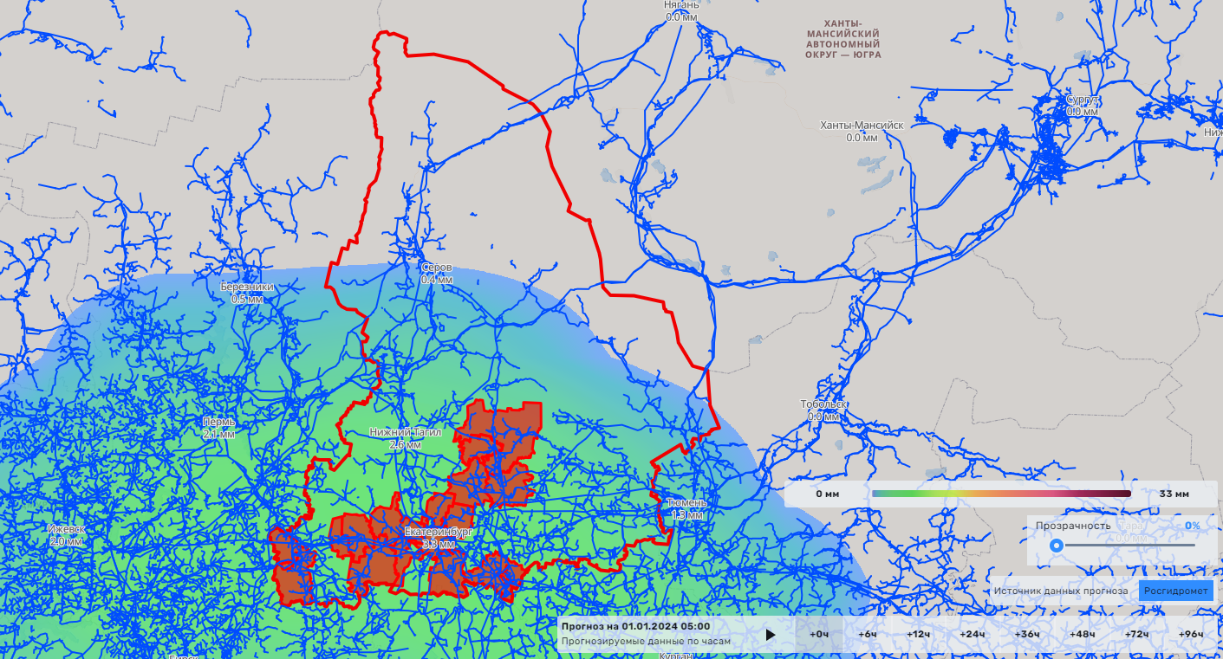
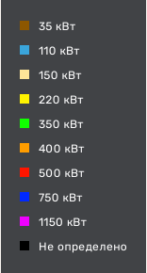
ИНФОРМАЦИОННЫЕ МАТЕРИАЛЫ ПО ОСАДКАМ
НА ТЕРРИТОРИИ СВЕРДЛОВСКОЙ ОБЛАСТИ
(РИСК НАРУШЕНИЯ ЭЛЕКТРОСНАБЖЕНИЯ НА 01.01.2024)
Арамильский ГО
ГО Верхняя Пышма
Условные обозначения
180/83
60%
570/300
60%
осадки, мм
4014/19778
12795/90210
7
7
8
7
Артемовский ГО
1282/444
60%
Березовский ГО
11562/53554
698/33
60%
- линии электропередач
8
8
12457/76491
ГО Первоуральск
11
9
1023/347
60%
Каменский ГО
14210/143051
20
- количество осадков (УГМС), мм
8
6
МО Алапаевское
2318/441
60%
15
- порывы ветра (УГМС), м/с
ГО Красноуфимск
12739/30066
7
6
- прогноз нарушения ЛЭП (УГМС)
894/217
60%
1887/373
60%
ГО Ревда
8600/23626
5400/19078
8
7
- протяженность ЛЭП/ТП (шт.)
7
5
606/154
60%
321/20
МО Красноуфимский округ
МО г. Алапаевск
7313/62331
19/330
- кол-во домов /населения
60%
7
5
- износ электроэнергетических систем
252/376
60%
373/126
60%
11482/24796
9096/42559
Каменск-Уральский ГО
- муниципальное образование
7
5
8
7
Город
Нижнесергинский МР
899/207
60%
3914/164300
1062/214
60%
7
6
14681/39290
10
6
МО г. Екатеринбург
Бисертский ГО
130/44
60%
6872/1741
60%
2741/11045
31249/1525663
10
7
8
7
Режевской ГО
Сысертский ГО
998/252
60%
1160/501
60%
8892/46682
26601/63621
8
8
7
5
ГУ МЧС России по Свердловской области
АРМ №9
31.12.2023
Исп. Чудиновская Н.В.
Тел. 346-1279

Slide 2
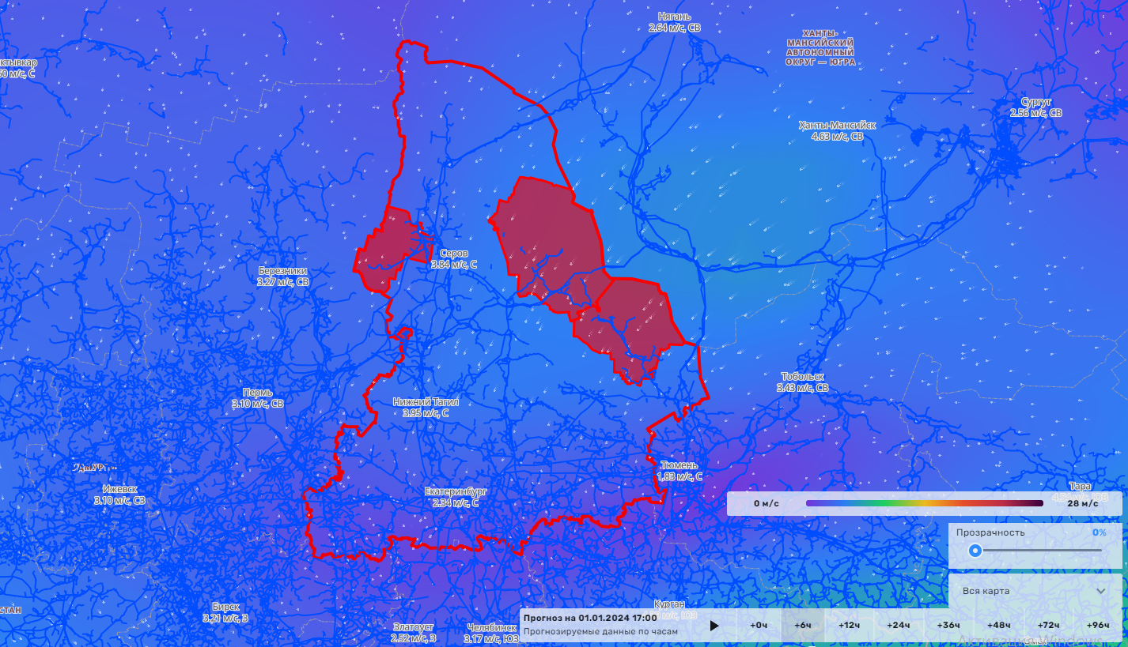
ИНФОРМАЦИОННЫЕ МАТЕРИАЛЫ ПО ПОРЫВАМ ВЕТРА
НА ТЕРРИТОРИИ СВЕРДЛОВСКОЙ ОБЛАСТИ
(РИСК НАРУШЕНИЯ ЭЛЕКТРОСНАБЖЕНИЯ НА 01.01.2024)
Условные обозначения
осадки, мм
ГО Карпинск
390/59
60%
- линии электропередач
3734/28435
3
17
Гаринский ГО
261/55
60%
1971/3716
20
- количество осадков (УГМС), мм
4
17
15
- порывы ветра (УГМС), м/с
Таборинский МР
- прогноз нарушения ЛЭП (УГМС)
Качканарский ГО
379/73
60%
321/20
- протяженность ЛЭП/ТП (шт.)
1208/3175
7
17
19/330
- кол-во домов /населения
293/103
60%
- износ электроэнергетических систем
2639/39202
60%
6
17
Город
- муниципальное образование
ГУ МЧС России по Свердловской области
АРМ №9
31.12.2023
Исп. Чудиновская Н.В.
Тел. 346-1279

Slide 3
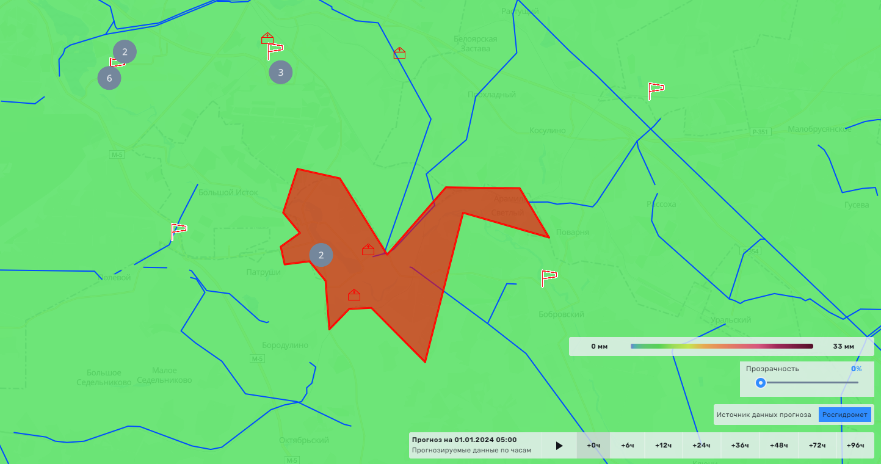


ИНФОРМАЦИОННЫЕ МАТЕРИАЛЫ ПО ОСАДКАМ
НА ТЕРРИТОРИИ АРАМИЛЬСКОГО ГО СВЕРДЛОВСКОЙ ОБЛАСТИ
(РИСК НАРУШЕНИЯ ЭЛЕКТРОСНАБЖЕНИЯ НА 01.01.2024)
Условные обозначения
осадки, мм
- линии электропередач
20
- количество осадков (УГМС), мм
Арамильский ГО
15
- порывы ветра (УГМС), м/с
180/83
60%
количество медицинских
организаций
4014/19778
7
7
количество подразделений
(ПСЧ, гарнизоны)
- прогноз нарушения ЛЭП (УГМС)
321/20
- протяженность ЛЭП/ТП (шт.)
19/330
- кол-во домов /населения
- износ электроэнергетических систем
60%
Город
- муниципальное образование
ГУ МЧС России по Свердловской области
АРМ №9
31.12.2023
Исп. Чудиновская Н.В.
Тел. 346-1279

Slide 4
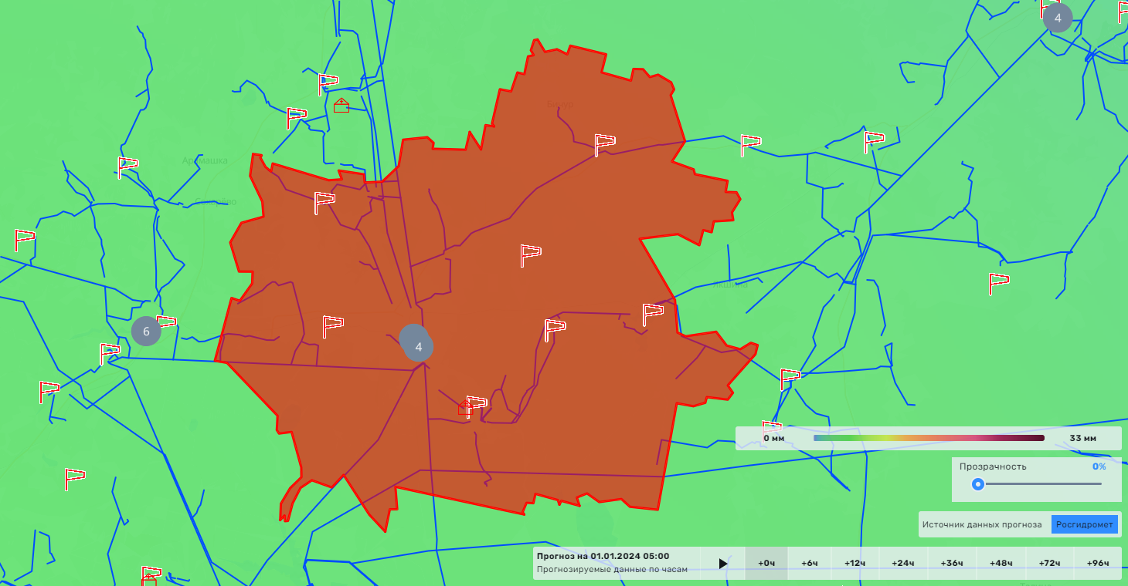
ИНФОРМАЦИОННЫЕ МАТЕРИАЛЫ ПО ОСАДКАМ
НА ТЕРРИТОРИИ АРТЕМОВСКОГО ГО СВЕРДЛОВСКОЙ ОБЛАСТИ
(РИСК НАРУШЕНИЯ ЭЛЕКТРОСНАБЖЕНИЯ НА 01.01.2024)
Условные обозначения
Артемовский ГО
1282/444
60%
осадки, мм
11562/53554
8
8
- линии электропередач
20
- количество осадков (УГМС), мм
15
- порывы ветра (УГМС), м/с
количество медицинских
организаций
количество подразделений
(ПСЧ, гарнизоны)
- прогноз нарушения ЛЭП (УГМС)
321/20
- протяженность ЛЭП/ТП (шт.)
19/330
- кол-во домов /населения
- износ электроэнергетических систем
60%
Город
- муниципальное образование
ГУ МЧС России по Свердловской области
АРМ №9
31.12.2023
Исп. Чудиновская Н.В.
Тел. 346-1279

Slide 5
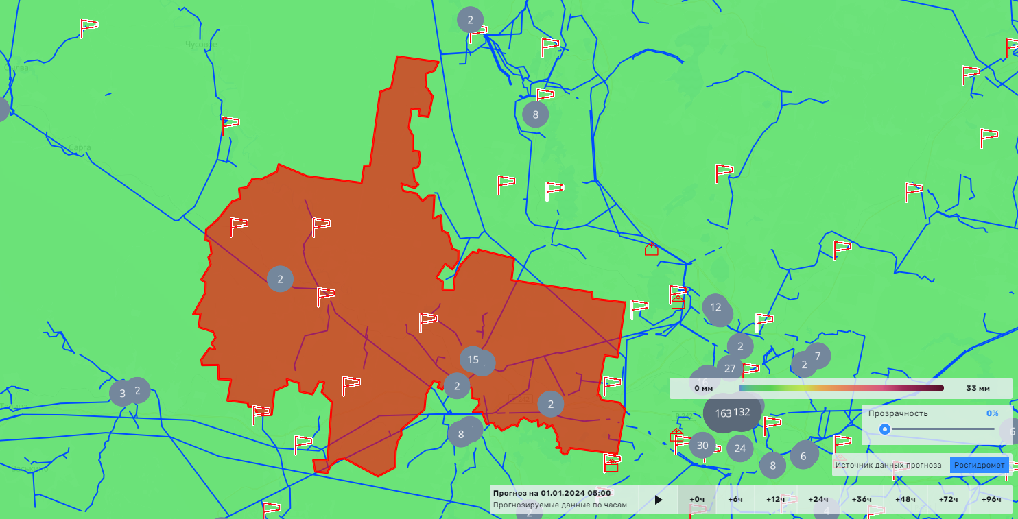
ИНФОРМАЦИОННЫЕ МАТЕРИАЛЫ ПО ОСАДКАМ
НА ТЕРРИТОРИИ ГО ПЕРВОУРАЛЬСК СВЕРДЛОВСКОЙ ОБЛАСТИ
(РИСК НАРУШЕНИЯ ЭЛЕКТРОСНАБЖЕНИЯ НА 01.01.2024)
Условные обозначения
осадки, мм
ГО Первоуральск
- линии электропередач
1023/347
60%
14210/143051
8
6
20
- количество осадков (УГМС), мм
15
- порывы ветра (УГМС), м/с
количество медицинских
организаций
количество подразделений
(ПСЧ, гарнизоны)
- прогноз нарушения ЛЭП (УГМС)
321/20
- протяженность ЛЭП/ТП (шт.)
19/330
- кол-во домов /населения
- износ электроэнергетических систем
60%
Город
- муниципальное образование
ГУ МЧС России по Свердловской области
АРМ №9
31.12.2023
Исп. Чудиновская Н.В.
Тел. 346-1279

Slide 6
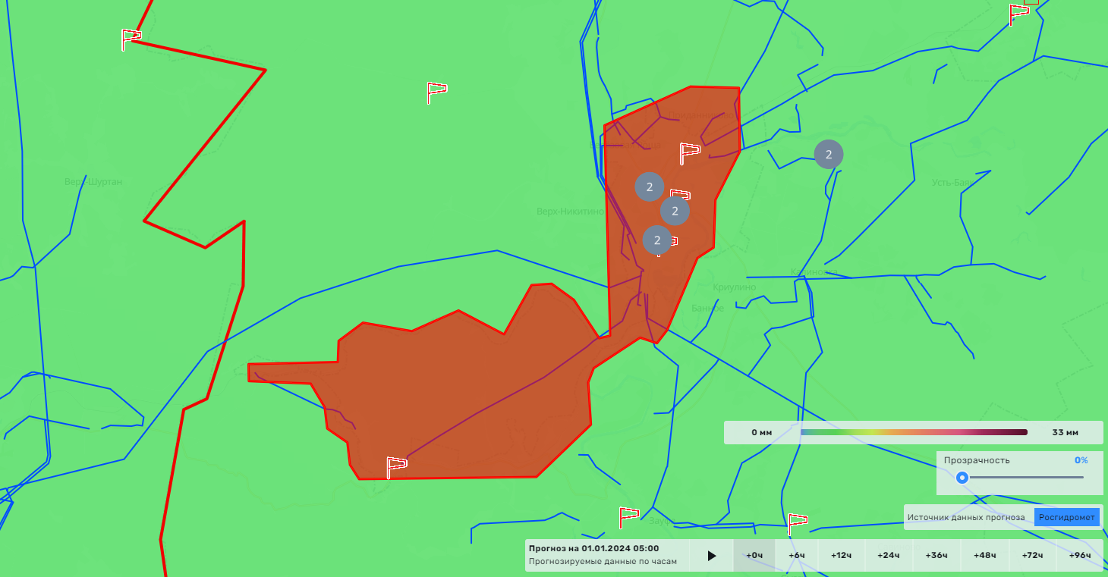
ИНФОРМАЦИОННЫЕ МАТЕРИАЛЫ ПО ОСАДКАМ
НА ТЕРРИТОРИИ ГО КРАСНОУФИМСК СВЕРДЛОВСКОЙ ОБЛАСТИ
(РИСК НАРУШЕНИЯ ЭЛЕКТРОСНАБЖЕНИЯ НА 01.01.2024)
Условные обозначения
осадки, мм
- линии электропередач
20
- количество осадков (УГМС), мм
15
- порывы ветра (УГМС), м/с
ГО Красноуфимск
количество медицинских
организаций
894/217
60%
количество подразделений
(ПСЧ, гарнизоны)
5400/19078
- прогноз нарушения ЛЭП (УГМС)
7
5
321/20
- протяженность ЛЭП/ТП (шт.)
19/330
- кол-во домов /населения
- износ электроэнергетических систем
60%
Город
- муниципальное образование
ГУ МЧС России по Свердловской области
АРМ №9
31.12.2023
Исп. Чудиновская Н.В.
Тел. 346-1279

Slide 7
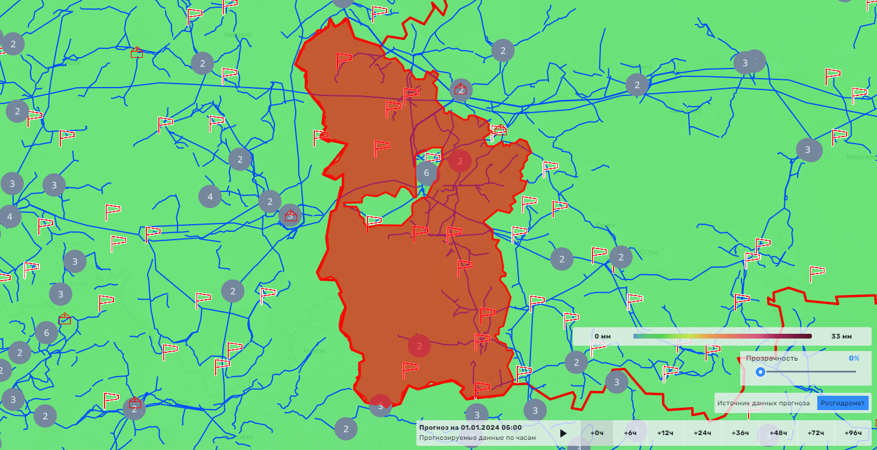
ИНФОРМАЦИОННЫЕ МАТЕРИАЛЫ ПО ОСАДКАМ
НА ТЕРРИТОРИИ МО КРАСНОУФИМСКИЙ ОКРУГ СВЕРДЛОВСКОЙ ОБЛАСТИ
(РИСК НАРУШЕНИЯ ЭЛЕКТРОСНАБЖЕНИЯ НА 01.01.2024)
Условные обозначения
осадки, мм
- линии электропередач
МО Красноуфимский округ
252/376
60%
20
- количество осадков (УГМС), мм
11482/24796
- порывы ветра (УГМС), м/с
7
5
15
количество медицинских
организаций
количество подразделений
(ПСЧ, гарнизоны)
- прогноз нарушения ЛЭП (УГМС)
321/20
- протяженность ЛЭП/ТП (шт.)
19/330
- кол-во домов /населения
- износ электроэнергетических систем
60%
Город
- муниципальное образование
ГУ МЧС России по Свердловской области
АРМ №9
31.12.2023
Исп. Чудиновская Н.В.
Тел. 346-1279

Slide 8
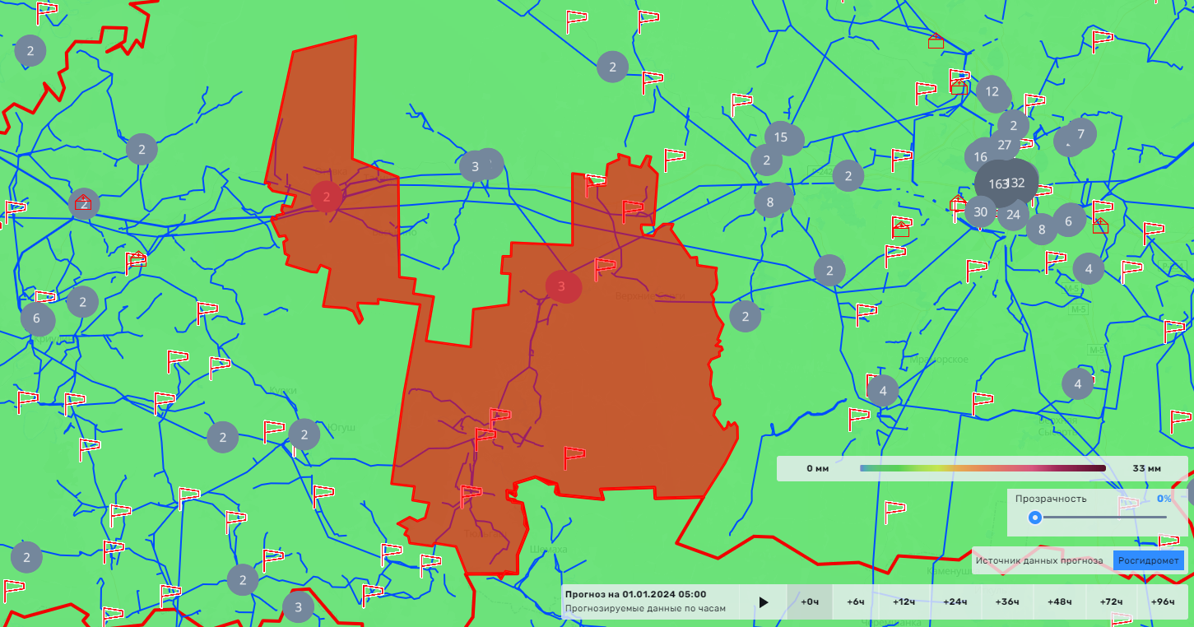
ИНФОРМАЦИОННЫЕ МАТЕРИАЛЫ ПО ОСАДКАМ
НА ТЕРРИТОРИИ НИЖНЕСЕРГИНСКОГО МР СВЕРДЛОВСКОЙ ОБЛАСТИ
(РИСК НАРУШЕНИЯ ЭЛЕКТРОСНАБЖЕНИЯ НА 01.01.2024)
Условные обозначения
осадки, мм
Нижнесергинский МР
- линии электропередач
1062/214
60%
14681/39290
10
6
20
- количество осадков (УГМС), мм
15
- порывы ветра (УГМС), м/с
количество медицинских
организаций
количество подразделений
(ПСЧ, гарнизоны)
- прогноз нарушения ЛЭП (УГМС)
321/20
- протяженность ЛЭП/ТП (шт.)
19/330
- кол-во домов /населения
- износ электроэнергетических систем
60%
Город
- муниципальное образование
ГУ МЧС России по Свердловской области
АРМ №9
31.12.2023
Исп. Чудиновская Н.В.
Тел. 346-1279

Slide 9
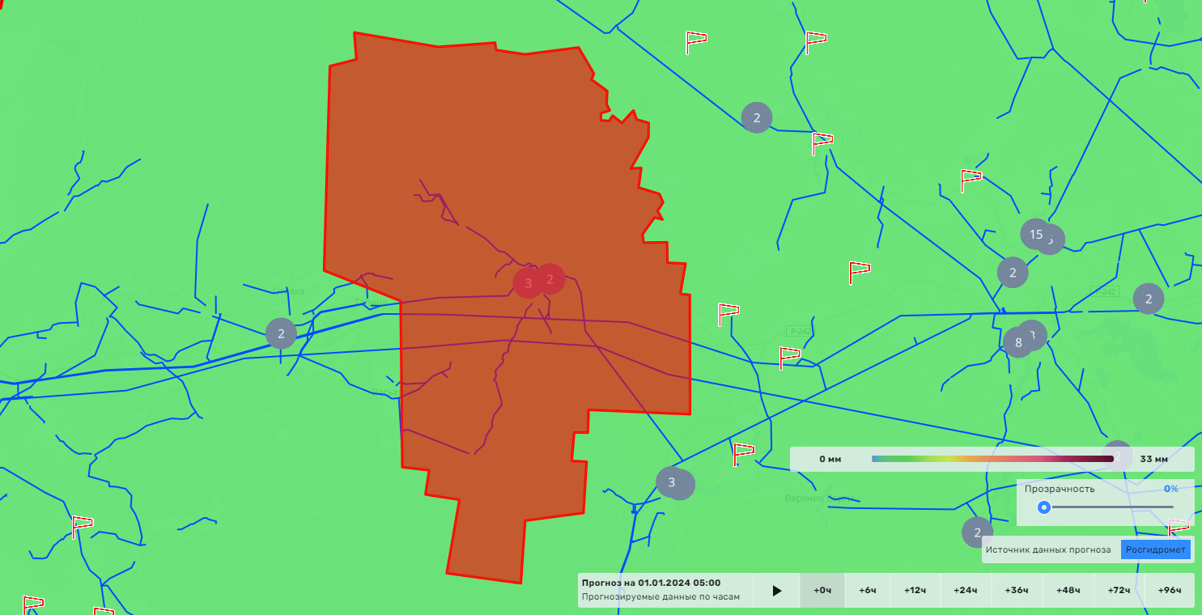
ИНФОРМАЦИОННЫЕ МАТЕРИАЛЫ ПО ОСАДКАМ
НА ТЕРРИТОРИИ БИСЕРТСКОГО ГО СВЕРДЛОВСКОЙ ОБЛАСТИ
(РИСК НАРУШЕНИЯ ЭЛЕКТРОСНАБЖЕНИЯ НА 01.01.2024)
Условные обозначения
осадки, мм
- линии электропередач
20
- количество осадков (УГМС), мм
Бисертский ГО
15
- порывы ветра (УГМС), м/с
130/44
60%
количество медицинских
организаций
2741/11045
10
7
количество подразделений
(ПСЧ, гарнизоны)
- прогноз нарушения ЛЭП (УГМС)
321/20
- протяженность ЛЭП/ТП (шт.)
19/330
- кол-во домов /населения
- износ электроэнергетических систем
60%
Город
- муниципальное образование
ГУ МЧС России по Свердловской области
АРМ №9
31.12.2023
Исп. Чудиновская Н.В.
Тел. 346-1279

Slide 10
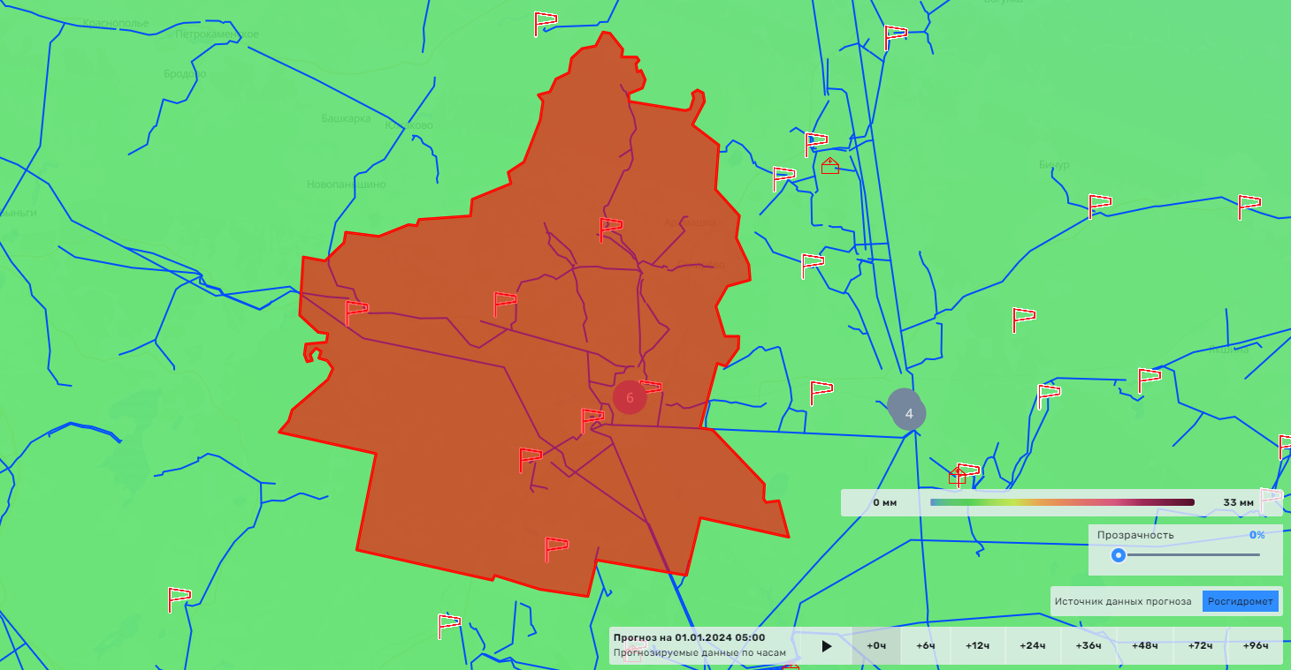
ИНФОРМАЦИОННЫЕ МАТЕРИАЛЫ ПО ОСАДКАМ
НА ТЕРРИТОРИИ РЕЖЕВСКОГО ГО СВЕРДЛОВСКОЙ ОБЛАСТИ
(РИСК НАРУШЕНИЯ ЭЛЕКТРОСНАБЖЕНИЯ НА 01.01.2024)
Условные обозначения
осадки, мм
- линии электропередач
Режевской ГО
998/252
60%
- количество осадков (УГМС), мм
8892/46682
20
8
8
15
- порывы ветра (УГМС), м/с
количество медицинских
организаций
количество подразделений
(ПСЧ, гарнизоны)
- прогноз нарушения ЛЭП (УГМС)
321/20
- протяженность ЛЭП/ТП (шт.)
19/330
- кол-во домов /населения
- износ электроэнергетических систем
60%
Город
- муниципальное образование
ГУ МЧС России по Свердловской области
АРМ №9
31.12.2023
Исп. Чудиновская Н.В.
Тел. 346-1279

Slide 11
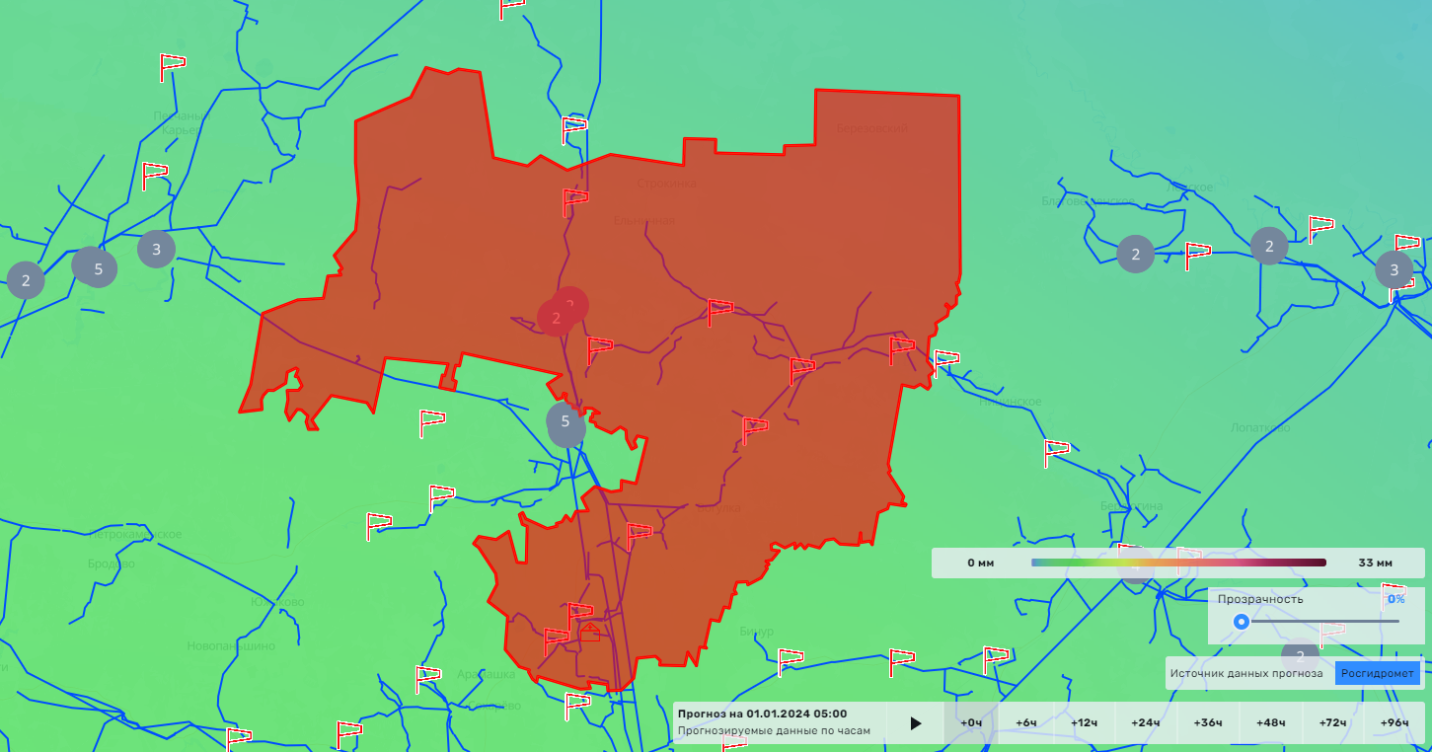
ИНФОРМАЦИОННЫЕ МАТЕРИАЛЫ ПО ОСАДКАМ
НА ТЕРРИТОРИИ МО АЛАПАЕВСКОЕ СВЕРДЛОВСКОЙ ОБЛАСТИ
(РИСК НАРУШЕНИЯ ЭЛЕКТРОСНАБЖЕНИЯ НА 01.01.2024)
Условные обозначения
МО Алапаевское
1887/373
60%
осадки, мм
8600/23626
8
7
- линии электропередач
20
- количество осадков (УГМС), мм
15
- порывы ветра (УГМС), м/с
количество медицинских
организаций
количество подразделений
(ПСЧ, гарнизоны)
- прогноз нарушения ЛЭП (УГМС)
321/20
- протяженность ЛЭП/ТП (шт.)
19/330
- кол-во домов /населения
- износ электроэнергетических систем
60%
Город
- муниципальное образование
ГУ МЧС России по Свердловской области
АРМ №9
31.12.2023
Исп. Чудиновская Н.В.
Тел. 346-1279

Slide 12
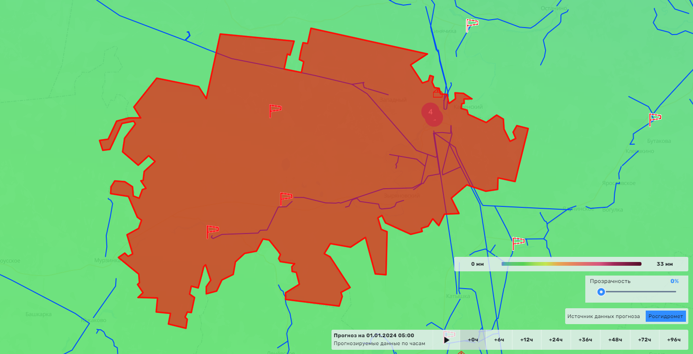
ИНФОРМАЦИОННЫЕ МАТЕРИАЛЫ ПО ОСАДКАМ
НА ТЕРРИТОРИИ МО ГОРОД АЛАПАЕВСК СВЕРДЛОВСКОЙ ОБЛАСТИ
(РИСК НАРУШЕНИЯ ЭЛЕКТРОСНАБЖЕНИЯ НА 01.01.2024)
Условные обозначения
осадки, мм
МО г. Алапаевск
373/126
60%
- линии электропередач
9096/42559
8
7
20
- количество осадков (УГМС), мм
15
- порывы ветра (УГМС), м/с
количество медицинских
организаций
количество подразделений
(ПСЧ, гарнизоны)
- прогноз нарушения ЛЭП (УГМС)
321/20
- протяженность ЛЭП/ТП (шт.)
19/330
- кол-во домов /населения
- износ электроэнергетических систем
60%
Город
- муниципальное образование
ГУ МЧС России по Свердловской области
АРМ №9
31.12.2023
Исп. Чудиновская Н.В.
Тел. 346-1279

Slide 13
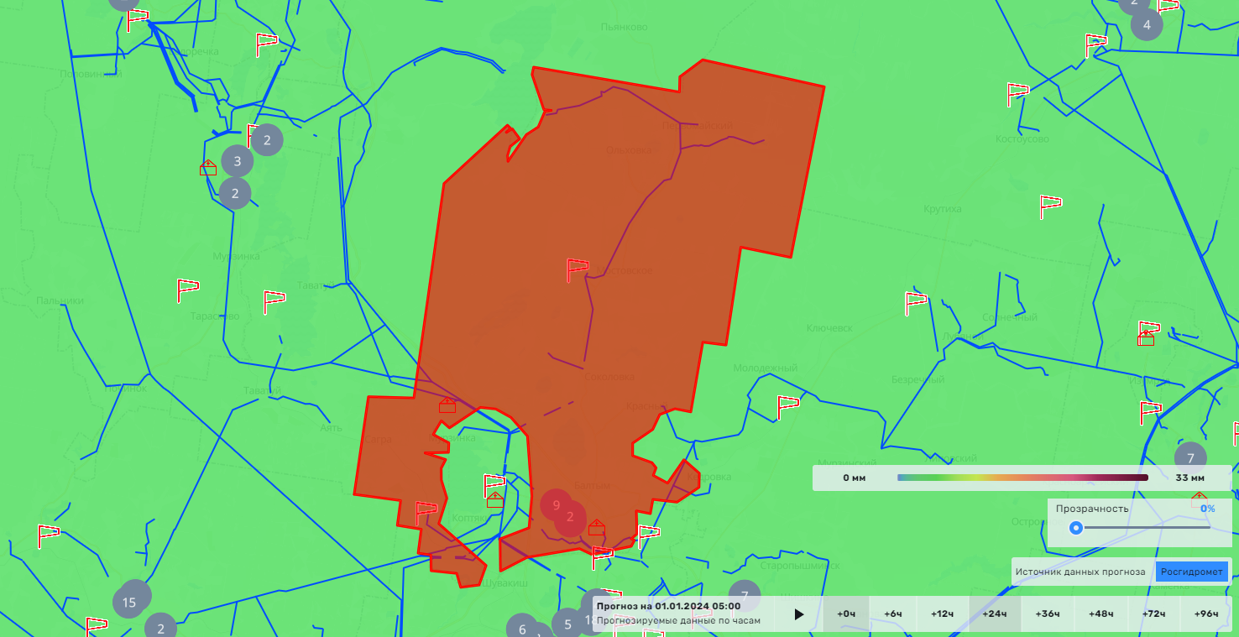
ИНФОРМАЦИОННЫЕ МАТЕРИАЛЫ ПО ОСАДКАМ
НА ТЕРРИТОРИИ ГО ВЕРХНЯЯ ПЫШМА СВЕРДЛОВСКОЙ ОБЛАСТИ
(РИСК НАРУШЕНИЯ ЭЛЕКТРОСНАБЖЕНИЯ НА 01.01.2024)
Условные обозначения
осадки, мм
ГО Верхняя Пышма
570/300
60%
- линии электропередач
12795/90210
8
7
20
- количество осадков (УГМС), мм
15
- порывы ветра (УГМС), м/с
количество медицинских
организаций
количество подразделений
(ПСЧ, гарнизоны)
- прогноз нарушения ЛЭП (УГМС)
321/20
- протяженность ЛЭП/ТП (шт.)
19/330
- кол-во домов /населения
- износ электроэнергетических систем
60%
Город
- муниципальное образование
ГУ МЧС России по Свердловской области
АРМ №9
31.12.2023
Исп. Чудиновская Н.В.
Тел. 346-1279

Slide 14
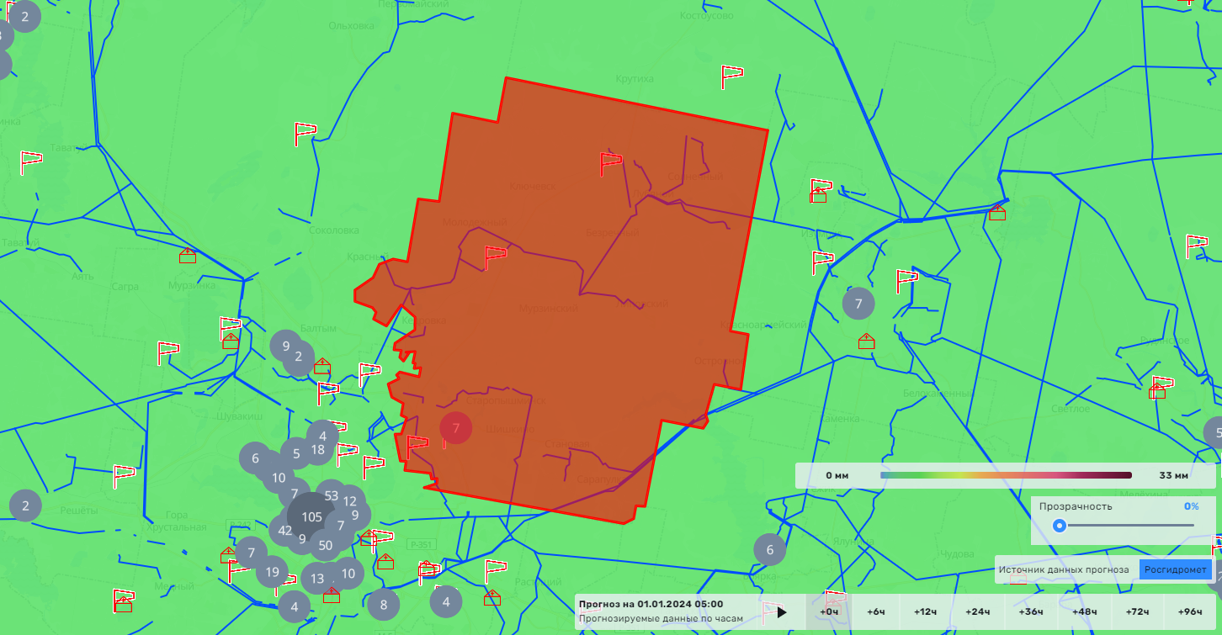
ИНФОРМАЦИОННЫЕ МАТЕРИАЛЫ ПО ОСАДКАМ
НА ТЕРРИТОРИИ БЕРЕЗОВСКОГО ГО СВЕРДЛОВСКОЙ ОБЛАСТИ
(РИСК НАРУШЕНИЯ ЭЛЕКТРОСНАБЖЕНИЯ НА 01.01.2024)
Условные обозначения
Березовский ГО
осадки, мм
698/33
60%
- линии электропередач
12457/76491
11
9
20
- количество осадков (УГМС), мм
15
- порывы ветра (УГМС), м/с
количество медицинских
организаций
количество подразделений
(ПСЧ, гарнизоны)
- прогноз нарушения ЛЭП (УГМС)
321/20
- протяженность ЛЭП/ТП (шт.)
19/330
- кол-во домов /населения
- износ электроэнергетических систем
60%
Город
- муниципальное образование
ГУ МЧС России по Свердловской области
АРМ №9
31.12.2023
Исп. Чудиновская Н.В.
Тел. 346-1279

Slide 15
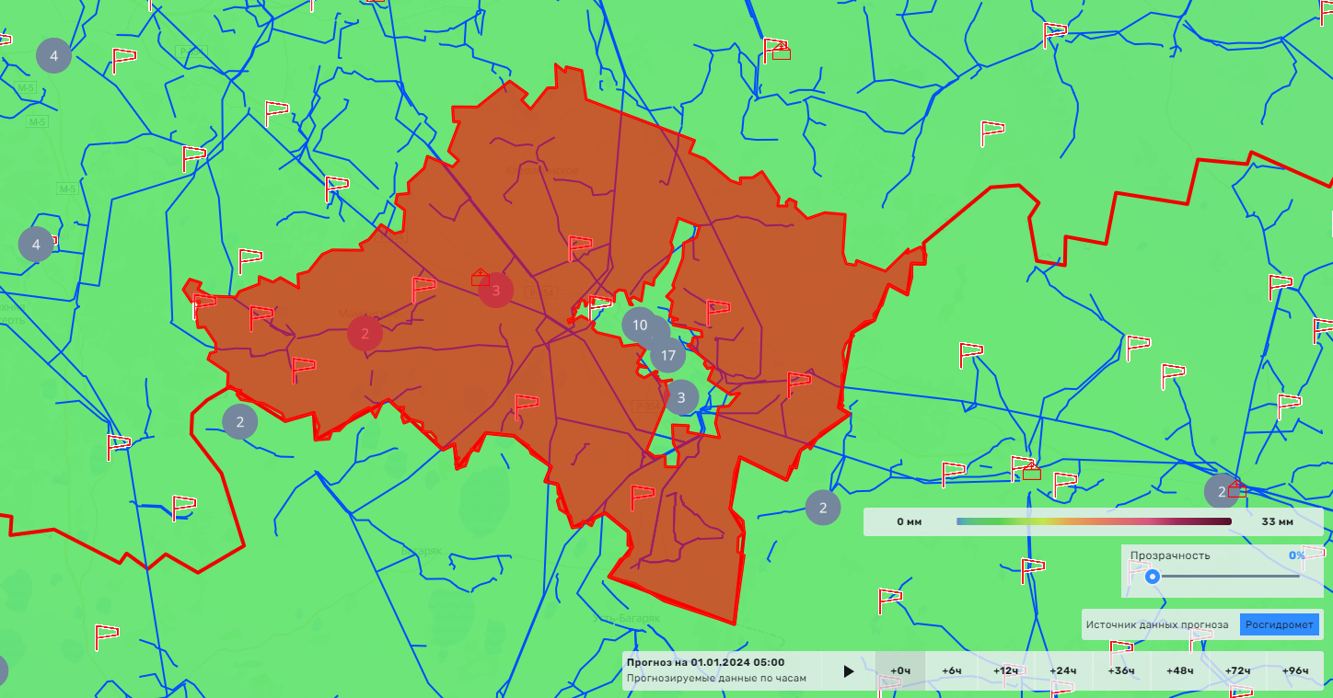
ИНФОРМАЦИОННЫЕ МАТЕРИАЛЫ ПО ОСАДКАМ
НА ТЕРРИТОРИИ КАМЕНСКОГО ГО СВЕРДЛОВСКОЙ ОБЛАСТИ
(РИСК НАРУШЕНИЯ ЭЛЕКТРОСНАБЖЕНИЯ НА 01.01.2024)
Условные обозначения
Каменский ГО
осадки, мм
2318/441
60%
12739/30066
- линии электропередач
7
6
20
- количество осадков (УГМС), мм
15
- порывы ветра (УГМС), м/с
количество медицинских
организаций
количество подразделений
(ПСЧ, гарнизоны)
- прогноз нарушения ЛЭП (УГМС)
321/20
- протяженность ЛЭП/ТП (шт.)
19/330
- кол-во домов /населения
- износ электроэнергетических систем
60%
Город
- муниципальное образование
ГУ МЧС России по Свердловской области
АРМ №9
31.12.2023
Исп. Чудиновская Н.В.
Тел. 346-1279

Slide 16
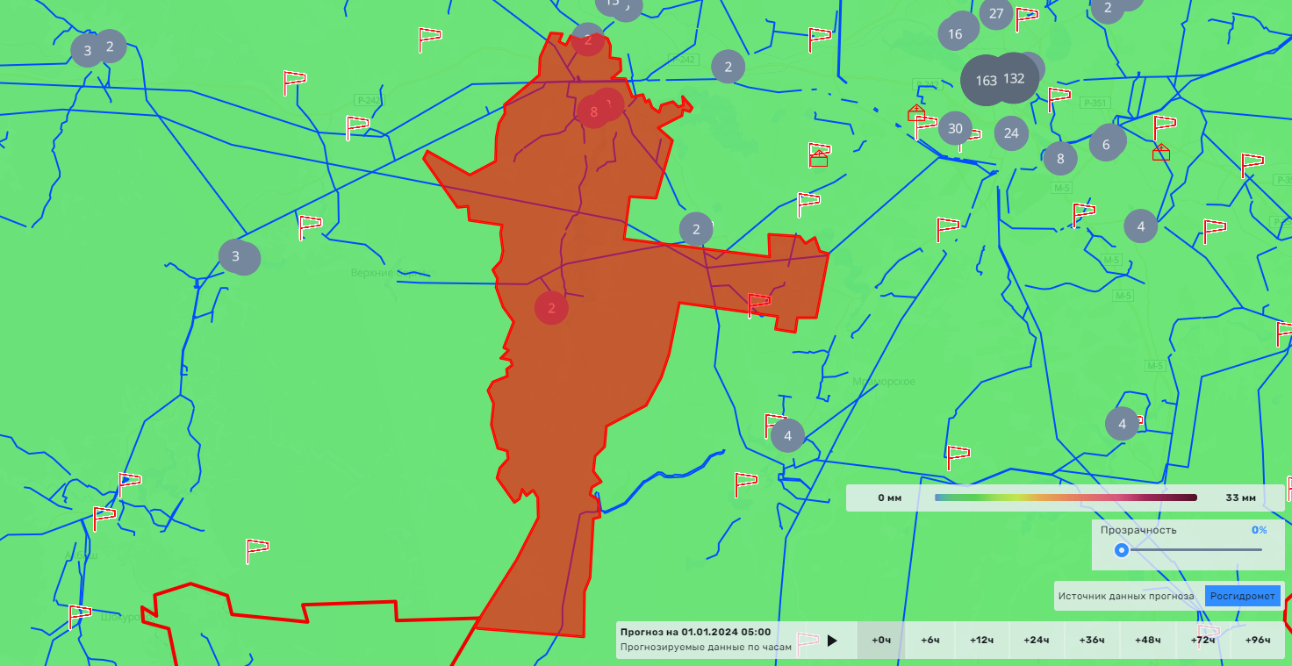
ИНФОРМАЦИОННЫЕ МАТЕРИАЛЫ ПО ОСАДКАМ
НА ТЕРРИТОРИИ ГО РЕВДА СВЕРДЛОВСКОЙ ОБЛАСТИ
(РИСК НАРУШЕНИЯ ЭЛЕКТРОСНАБЖЕНИЯ НА 01.01.2024)
Условные обозначения
ГО Ревда
осадки, мм
606/154
60%
7313/62331
7
5
- линии электропередач
20
- количество осадков (УГМС), мм
15
- порывы ветра (УГМС), м/с
количество медицинских
организаций
количество подразделений
(ПСЧ, гарнизоны)
- прогноз нарушения ЛЭП (УГМС)
321/20
- протяженность ЛЭП/ТП (шт.)
19/330
- кол-во домов /населения
- износ электроэнергетических систем
60%
Город
- муниципальное образование
ГУ МЧС России по Свердловской области
АРМ №9
31.12.2023
Исп. Чудиновская Н.В.
Тел. 346-1279

Slide 17
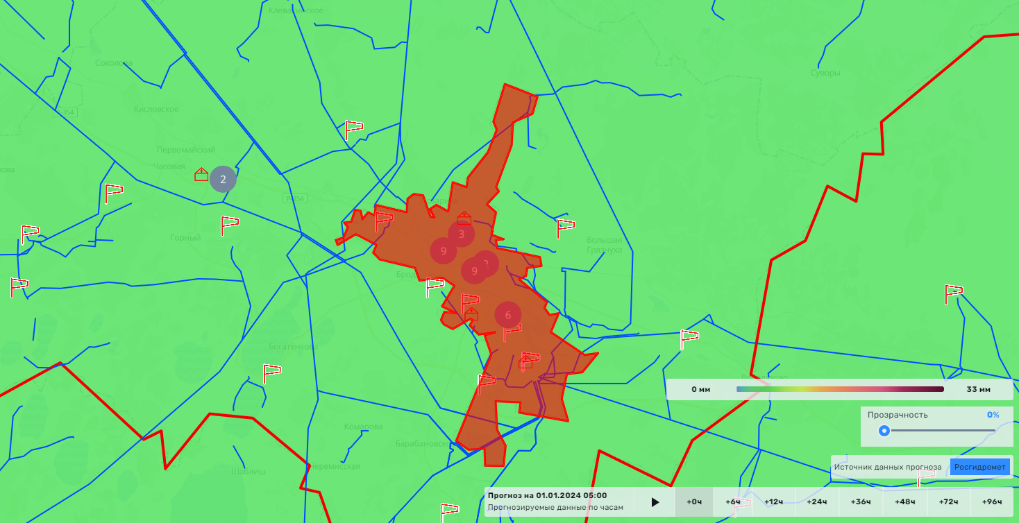
ИНФОРМАЦИОННЫЕ МАТЕРИАЛЫ ПО ОСАДКАМ
НА ТЕРРИТОРИИ КАМЕНСК-УРАЛЬСКОГО ГО СВЕРДЛОВСКОЙ ОБЛАСТИ
(РИСК НАРУШЕНИЯ ЭЛЕКТРОСНАБЖЕНИЯ НА 01.01.2024)
Условные обозначения
осадки, мм
- линии электропередач
Каменск-Уральский ГО
20
- количество осадков (УГМС), мм
899/207
60%
15
- порывы ветра (УГМС), м/с
3914/164300
7
6
количество медицинских
организаций
количество подразделений
(ПСЧ, гарнизоны)
- прогноз нарушения ЛЭП (УГМС)
321/20
- протяженность ЛЭП/ТП (шт.)
19/330
- кол-во домов /населения
- износ электроэнергетических систем
60%
Город
- муниципальное образование
ГУ МЧС России по Свердловской области
АРМ №9
31.12.2023
Исп. Чудиновская Н.В.
Тел. 346-1279

Slide 18
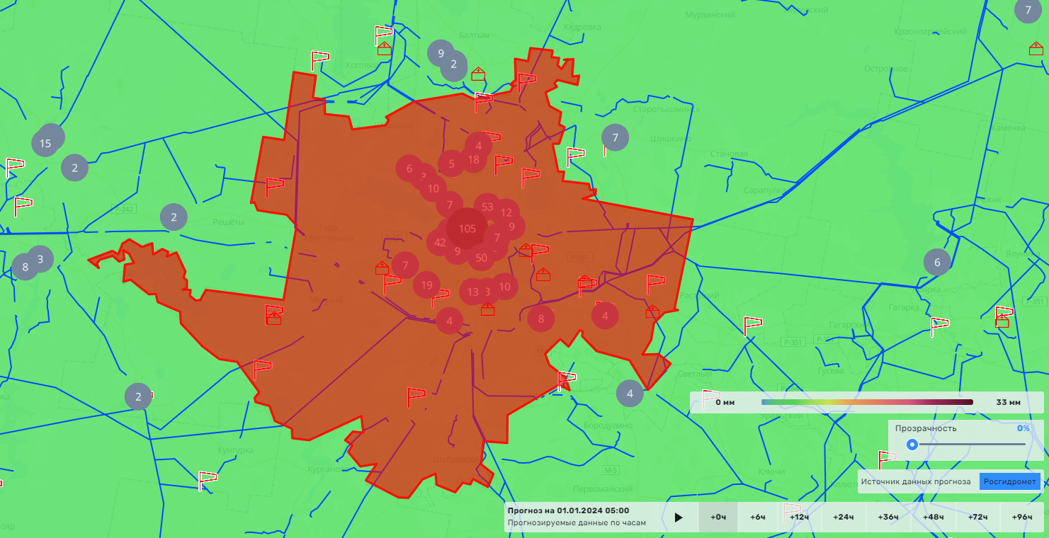
ИНФОРМАЦИОННЫЕ МАТЕРИАЛЫ ПО ОСАДКАМ
НА ТЕРРИТОРИИ МО ГОРОД ЕКАТЕРИНБУРГ СВЕРДЛОВСКОЙ ОБЛАСТИ
(РИСК НАРУШЕНИЯ ЭЛЕКТРОСНАБЖЕНИЯ НА 01.01.2024)
Условные обозначения
МО г. Екатеринбург
осадки, мм
6872/1741
60%
31249/1525663
- линии электропередач
8
7
20
- количество осадков (УГМС), мм
15
- порывы ветра (УГМС), м/с
количество медицинских
организаций
количество подразделений
(ПСЧ, гарнизоны)
- прогноз нарушения ЛЭП (УГМС)
321/20
- протяженность ЛЭП/ТП (шт.)
19/330
- кол-во домов /населения
- износ электроэнергетических систем
60%
Город
- муниципальное образование
ГУ МЧС России по Свердловской области
АРМ №9
31.12.2023
Исп. Чудиновская Н.В.
Тел. 346-1279

Slide 19
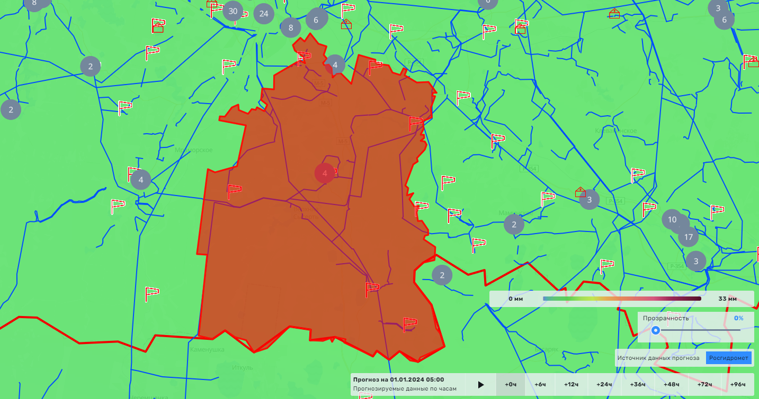
ИНФОРМАЦИОННЫЕ МАТЕРИАЛЫ ПО ОСАДКАМ
НА ТЕРРИТОРИИ СЫСЕРТСКОГО ГО СВЕРДЛОВСКОЙ ОБЛАСТИ
(РИСК НАРУШЕНИЯ ЭЛЕКТРОСНАБЖЕНИЯ НА 01.01.2024)
Условные обозначения
осадки, мм
- линии электропередач
20
- количество осадков (УГМС), мм
15
- порывы ветра (УГМС), м/с
количество медицинских
организаций
количество подразделений
(ПСЧ, гарнизоны)
- прогноз нарушения ЛЭП (УГМС)
321/20
- протяженность ЛЭП/ТП (шт.)
19/330
- кол-во домов /населения
- износ электроэнергетических систем
60%
Сысертский ГО
Город
- муниципальное образование
1160/501
60%
26601/63621
7
5
ГУ МЧС России по Свердловской области
АРМ №9
31.12.2023
Исп. Чудиновская Н.В.
Тел. 346-1279

Slide 20
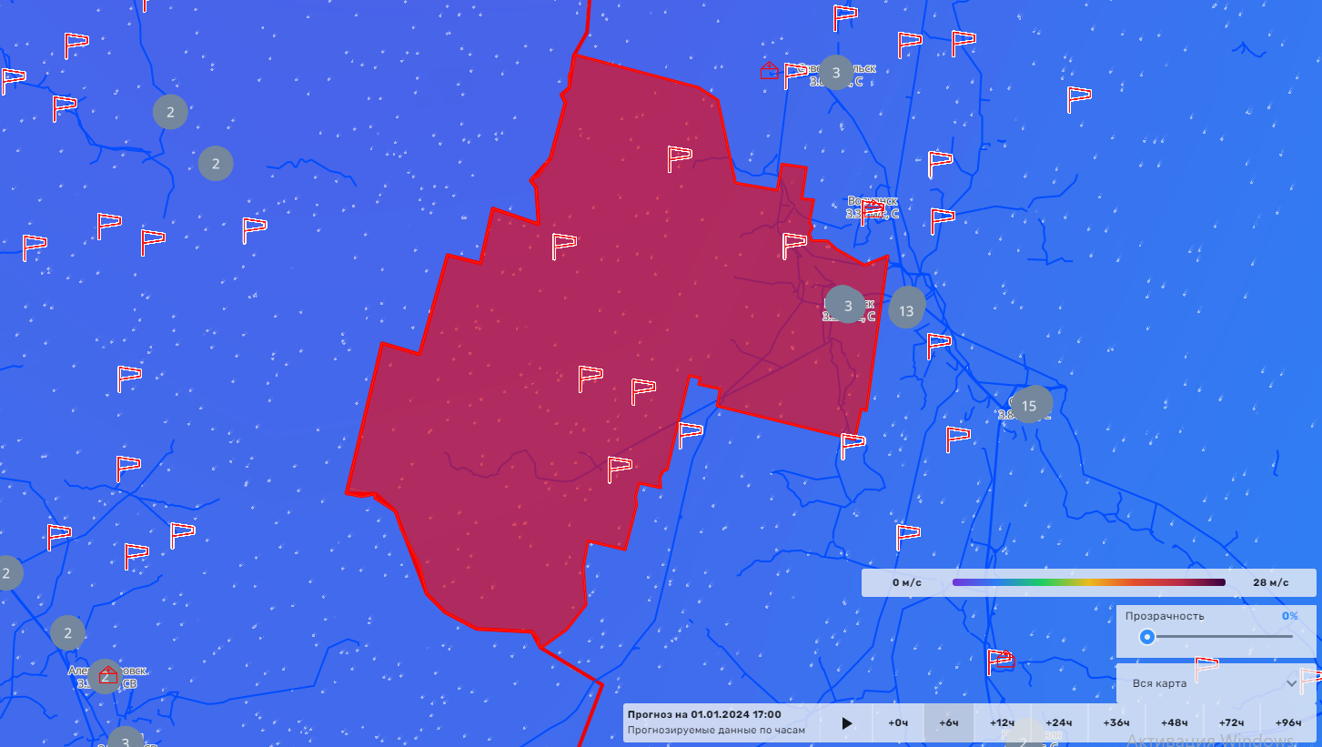
ИНФОРМАЦИОННЫЕ МАТЕРИАЛЫ ПО ПОРЫВАМ ВЕТРА
НА ТЕРРИТОРИИ ГО КАРПИНСК СВЕРДЛОВСКОЙ ОБЛАСТИ
(РИСК НАРУШЕНИЯ ЭЛЕКТРОСНАБЖЕНИЯ НА 01.01.2024)
Условные обозначения
осадки, мм
ГО Карпинск
- линии электропередач
390/59
60%
3734/28435
20
- количество осадков (УГМС), мм
3
17
15
- порывы ветра (УГМС), м/с
количество медицинских
организаций
количество подразделений
(ПСЧ, гарнизоны)
- прогноз нарушения ЛЭП (УГМС)
321/20
- протяженность ЛЭП/ТП (шт.)
19/330
- кол-во домов /населения
- износ электроэнергетических систем
60%
Город
- муниципальное образование
ГУ МЧС России по Свердловской области
АРМ №9
31.12.2023
Исп. Чудиновская Н.В.
Тел. 346-1279

Slide 21
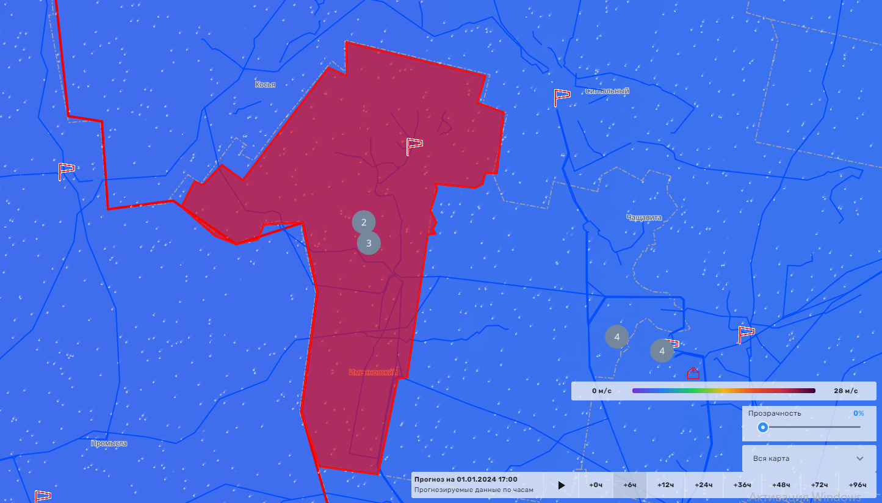
ИНФОРМАЦИОННЫЕ МАТЕРИАЛЫ ПО ПОРЫВАМ ВЕТРА
НА ТЕРРИТОРИИ КАЧКАНАРСКОГО ГО СВЕРДЛОВСКОЙ ОБЛАСТИ
(РИСК НАРУШЕНИЯ ЭЛЕКТРОСНАБЖЕНИЯ НА 01.01.2024)
Условные обозначения
осадки, мм
Качканарский ГО
293/103
60%
- линии электропередач
2639/39202
6
17
20
- количество осадков (УГМС), мм
15
- порывы ветра (УГМС), м/с
количество медицинских
организаций
количество подразделений
(ПСЧ, гарнизоны)
- прогноз нарушения ЛЭП (УГМС)
321/20
- протяженность ЛЭП/ТП (шт.)
19/330
- кол-во домов /населения
- износ электроэнергетических систем
60%
Город
- муниципальное образование
ГУ МЧС России по Свердловской области
АРМ №9
31.12.2023
Исп. Чудиновская Н.В.
Тел. 346-1279

Slide 22
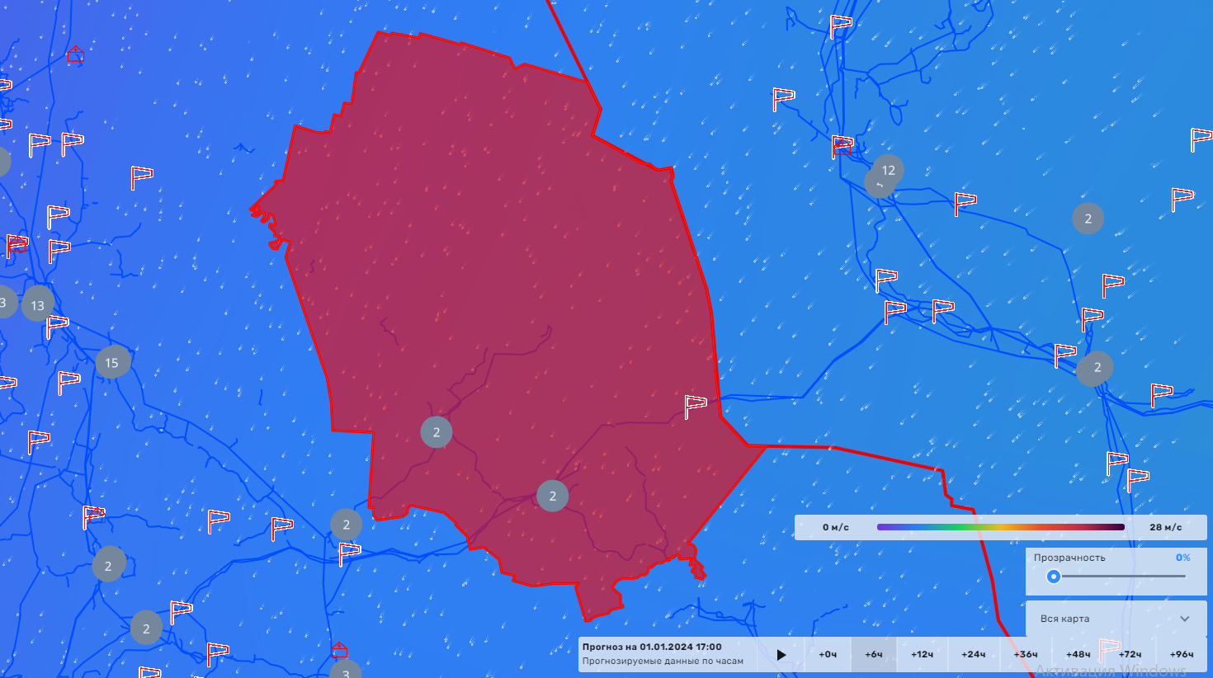
ИНФОРМАЦИОННЫЕ МАТЕРИАЛЫ ПО ПОРЫВАМ ВЕТРА
НА ТЕРРИТОРИИ ГАРИНСКОГО ГО СВЕРДЛОВСКОЙ ОБЛАСТИ
(РИСК НАРУШЕНИЯ ЭЛЕКТРОСНАБЖЕНИЯ НА 01.01.2024)
Условные обозначения
Гаринский ГО
осадки, мм
261/55
60%
1971/3716
- линии электропередач
4
17
20
- количество осадков (УГМС), мм
15
- порывы ветра (УГМС), м/с
количество медицинских
организаций
количество подразделений
(ПСЧ, гарнизоны)
- прогноз нарушения ЛЭП (УГМС)
321/20
- протяженность ЛЭП/ТП (шт.)
19/330
- кол-во домов /населения
- износ электроэнергетических систем
60%
Город
- муниципальное образование
ГУ МЧС России по Свердловской области
АРМ №9
31.12.2023
Исп. Чудиновская Н.В.
Тел. 346-1279

Slide 23
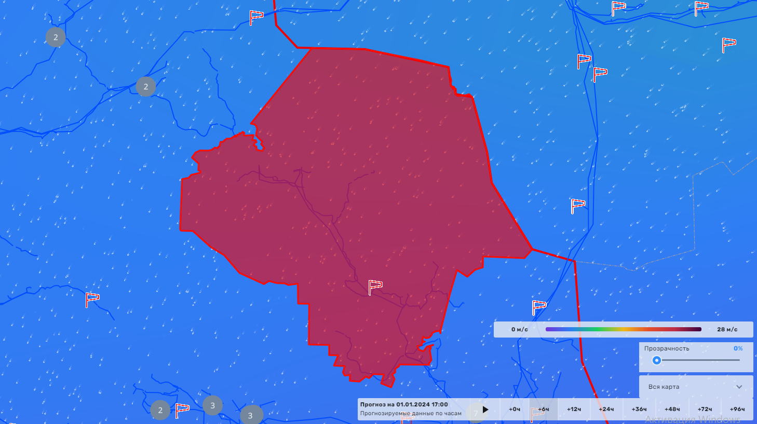
ИНФОРМАЦИОННЫЕ МАТЕРИАЛЫ ПО ПОРЫВАМ ВЕТРА
НА ТЕРРИТОРИИ ТАБОРИНСКОГО МР СВЕРДЛОВСКОЙ ОБЛАСТИ
(РИСК НАРУШЕНИЯ ЭЛЕКТРОСНАБЖЕНИЯ НА 01.01.2024)
Условные обозначения
осадки, мм
Таборинский МР
379/73
60%
- линии электропередач
1208/3175
7
17
20
- количество осадков (УГМС), мм
15
- порывы ветра (УГМС), м/с
количество медицинских
организаций
количество подразделений
(ПСЧ, гарнизоны)
- прогноз нарушения ЛЭП (УГМС)
321/20
- протяженность ЛЭП/ТП (шт.)
19/330
- кол-во домов /населения
- износ электроэнергетических систем
60%
Город
- муниципальное образование
ГУ МЧС России по Свердловской области
АРМ №9
31.12.2023
Исп. Чудиновская Н.В.
Тел. 346-1279

Slide 24
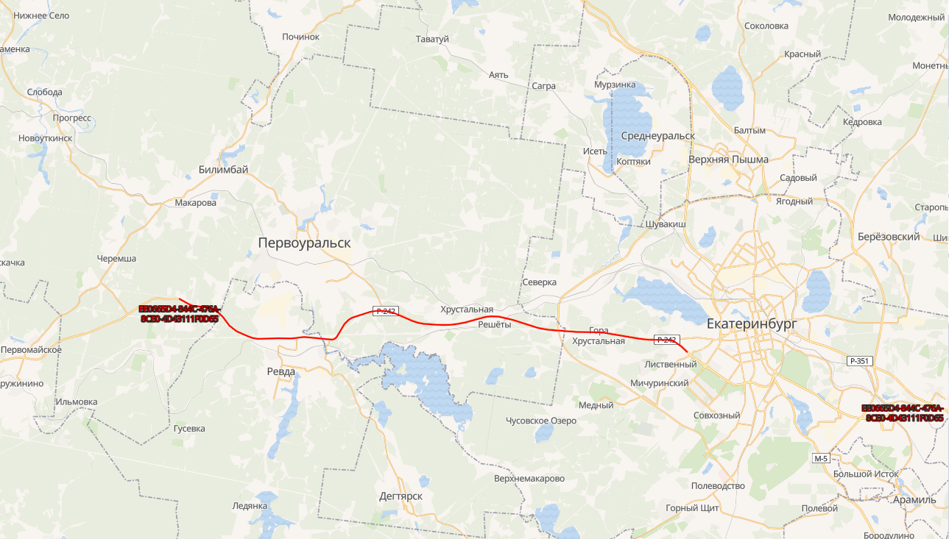
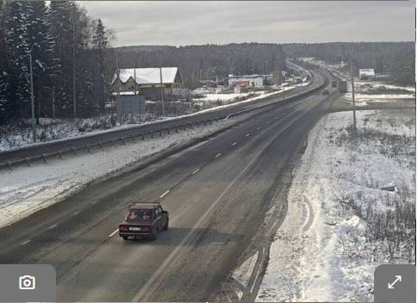
ИНФОРМАЦИОННЫЕ МАТЕРИАЛЫ ПО РИСКУ НАРУШЕНИЯ ТРАНСПОРТНОГО СООБЩЕНИЯ,
СВЯЗАННЫХ С НЕБЛАГОПРИЯТНЫМИ МЕТЕОЯВЛЕНИЯМИ
НА ФЕДЕРАЛЬНОЙ АВТОМОБИЛЬНОЙ ДОРОГЕ Р-242 СВЕРДЛОВСКОЙ ОБЛАСТИ НА 01.01.2024)
Камера ФАД
Билимбай
Первоуральск
Хрустальная
Первомайское
Условные обозначения
- Участок автодороги с повышенным риском возникновения ДТП, нарушением движения
- Объездная дорога
- Населенный пункт
Отрезанные н.п.: нет
Объездная дорога: 75 км
ГУ МЧС России по Свердловской области
АРМ №9
31.12.2023
Исп. Чудиновская Н.В.
Тел. 346-1279

